Slide 1

Организация смен РДШ «Медиавызов» и «РДШ- атмосфера творчества» на базе ГАУ ДО РС(Я) «ЦОиОД «Сосновый бор»
Макарова Н.В., региональный координатор РДШ, специалист по работе с молодежью ФГБУ «Росдетцентр»
Якутия

Slide 2


Личностное развитие
РДШ Творчество
Смены РДШ доступны всем
Развиваем художественный вкус и творческую смелость, учим создавать произведения прикладного искусства и проводить уникальные современные внеклассные мероприятия. Профориентация в сфере культуры.
Участники:
школьники 8-17,
педагоги
Проекты:
- «Творческая мастерская РДШ»
инструкции для учителей по проведению
уникальных школьных событий
- создание уникальных решений
по проведению школьных мероприятий
(от 12 лет)
- Онлайн-квизы и акции, приуроченные
к значимым датам в сфере культуры
- Фестиваль театрализованных
постановок для начальных классов
- «Творческая лаборатория РДШ»
Осень 2021 — тематическая творческая смена РДШ

Slide 3
Личностное развитие
РДШ Наука
Развиваем критическое мышление, учим применять научные знания, знакомим с принципами и методами науки, приглашаем принять участие в научных исследованиях
Участники: школьники от 8 до 17 лет, учителя
Презентация направления:
3 сентября 2020
Проекты:
- «Гражданская наука»- всероссийское научное фенологическое иссследование «Объясните нормально!»
- Всероссийский «Турнир трёх ученых» среди междисциплинарных команд по решению научно-популярных кейсов
- Цикл онлайн-разговоров с настоящими
учеными «Лаборатория РДШ»
«Научное ориентирование»- исследование научных достижений в регионах, публикация в научном издании, основанная на результатах исследований
- «РДШ-Наука»- детское научное онлайн-сообщество
Научная смена РДШ – август 2021 года- ВДЦ «Смена»

Slide 4
Личностное развитие
РДШ Спорт
Вовлекаем школьников в регулярную физическую активность и спортивные игры, знакомим с историей спорта, правилами игр, предоставляем материалы по режиму тренировок и технике безопасности в спорте. Совершенствуем систему проведения спортивно-массовых мероприятий и соревнований
Проекты:
-«Спорт.РДШ.РФ.- Информационно-статистическая система
-Здоровое движение — популяризация
здорового образа жизни силами агит-команд школьников
-«Сила РДШ»- комплекс упражнений по силовому многоборью
- «Веселые старты»- командные эстафеты для учеников 2-4 классов
-комплекс упражнений по силовому многоборью «Игры отважных»
- командный трейл с препятствиями
для школьников 16-17 лет «На спорте!»
- Международная акция по роуп-скиппингу
- Турнир по шахматам на кубок Российского движения школьников
- Цикл спортивных мероприятий в начальной школе (Май 2012)
спорт.рдш.рф
Участники: школьники от 8 до 17, школьные спортивные команды
Финал- Спортивный
фестиваль РДШ,
в октябре 2021 года

Slide 5

Гражданская активность
РДШ Гражданская идентичность
Воспитываем правовую и политическую культуру детей. Развиваем в детской среде социальную солидарность и ответственность, практики самоорганизации, самоуправления, принятия решений, затрагивающих их права и интересы в общественных отношениях
Проекты:
«РДШ —
территория самоуправления»
(с 11 лет)
-«КоЛаб»- командная лаборатория (с 11 лет)
-«Академия гражданина» (с 11 лет)
- «Дискуссионные клубы РДШ» (с 11 лет)
-«Твой выбор»- начальные классы, заявки с января, проведение в марте
Участники: школьники от 8 лет,
педагоги, родители
Финал -Тематическая смена
«РДШ — территория
самоуправления»
(2021 год- ВДЦ «Океан»)

Slide 6
Гражданская активность
РДШ Экология
Воспитываем бережное отношение к природе, формируем экологический образ жизни и активную позицию по отношению к окружающей среде, вовлекаем школьников в экологическое движение
Проекты:
- Всероссийский проект «Экотренд»
со Всероссийскими конкурсами:
«На старт, экоотряд!» (командный)
- «Экологическая культура» (личный)
- «Сезоны фенологии» изучение закономерностей и жизненного цикла растений
- «Эко забота»- весь год
-сбор использованных батареек-апрель
- онлайн-активности «В Контакте»:
викторины, квесты и т. п-.весь год
- Комплекс экологических
занятий в начальной школе
Участники: школьники от 8 до 17 лет, школьные экоотряды, детские экообъединения, педагоги, родители
Финал- Лето 2021 -
тематическая смена
для победителей
«Экотренда»
(от 11 до 17 лет
на момент смены)

Slide 7
Информационно-медийное
РДШ Медиа
Учим создавать интересный и познавательный медиаконтент, от идеи до воплощения и распространения, как в личных проектах, так и в медиасообществах
Проекты:
- «Контент на коленке» с 15.09.2020
- Обучающий онлайн-курс по созданию
контента с помощью одного лишь
смартфона «Блог героя»
- Курс по блоггингу для учителей
начальных классов «На заре»
- Медиаэкспедиция РДШ
- «Инклюзивные медиа»- обучение детей с ментальными особенностями созданию медиа
Участники: школьники
7-17 лет, педагоги
Победители проекта становятся участниками тематической смены РДШ в ВДЦ «Океан»

Slide 8
РДШ Междисциплинарные проекты и программы
Развиваем трудовые, социальные, коммуникационные, бытовые навыки, учим работать с информацией и создавать вокруг себя безопасную среду
Проекты:
- «ВПорядке»- курс по формированию
бытовых и трудовых навыков «КЭШ:
- Клуб экономных школьников» развитие навыков финансовой грамотности и осознанного потребления
- «Информационная культура и безопасность»- обучение безопасному поведению в сети и информационной культуре
- «Лига решений»- сообщество по развитию навыков поиска решений конфликтных и сложных ситуаций
Участники: школьники 8-17, педагоги, родители
Тематическая междисциплинарная
смена РДШ в «Орлёнке» в 2021 году

Slide 9
Военно-патриотическое
РДШ Патриотика
Формируем чувство ответственности за себя и свою страну, развиваем умение преодолевать трудности и действовать в экстремальных ситуациях, изучаем историю своей страны
Проекты:
Военно-спортивные
Игры:
«Зарничка» (7-10 лет)
«Зарница» (11-13 лет)
«Орленок» (14-17 лет)
«Моя История»-изучение истории своей семьи и страны, от 8 до 17 лет
- «Штаб актива ВПН»
с 03.09.2020, от 8 лет
- «Делай, как я!»- конкурс профессионального мастерства среди руководителей и участников военно-патриотических клубов и объединений
Участники: школьники
от 8 до 17 лет и педагоги
Победители проектов получают
возможность принять участие
во всероссийских мероприятиях
и военно-патриотических сменах РДШ

Slide 10
Военно-патриотическое
РДШ Краеведение
Рассказываем об истории и культуре народов и территорий России, учим ориентироваться на карте и на местности и планировать путешествия, исследовать природу и города, обучаем музейному делу и проведению экскурсий
Проекты:
«Я познаю Россию»- конкурс краеведческих презентаций
«Школьный музей»- конкурс экскурсий по школьным музеям
«Прогулки по стране»- конкурс уникальных экскурсионных региональных маршрутов
Научное ориентирование- исследование научных достижений в регионах, публикация в научном издании,основанная на результатах исследований
Участники: школьники
7-17 лет, педагоги, родители
Декабрь 2021 г.- путешествие
победителей конкурсов по России

Slide 11
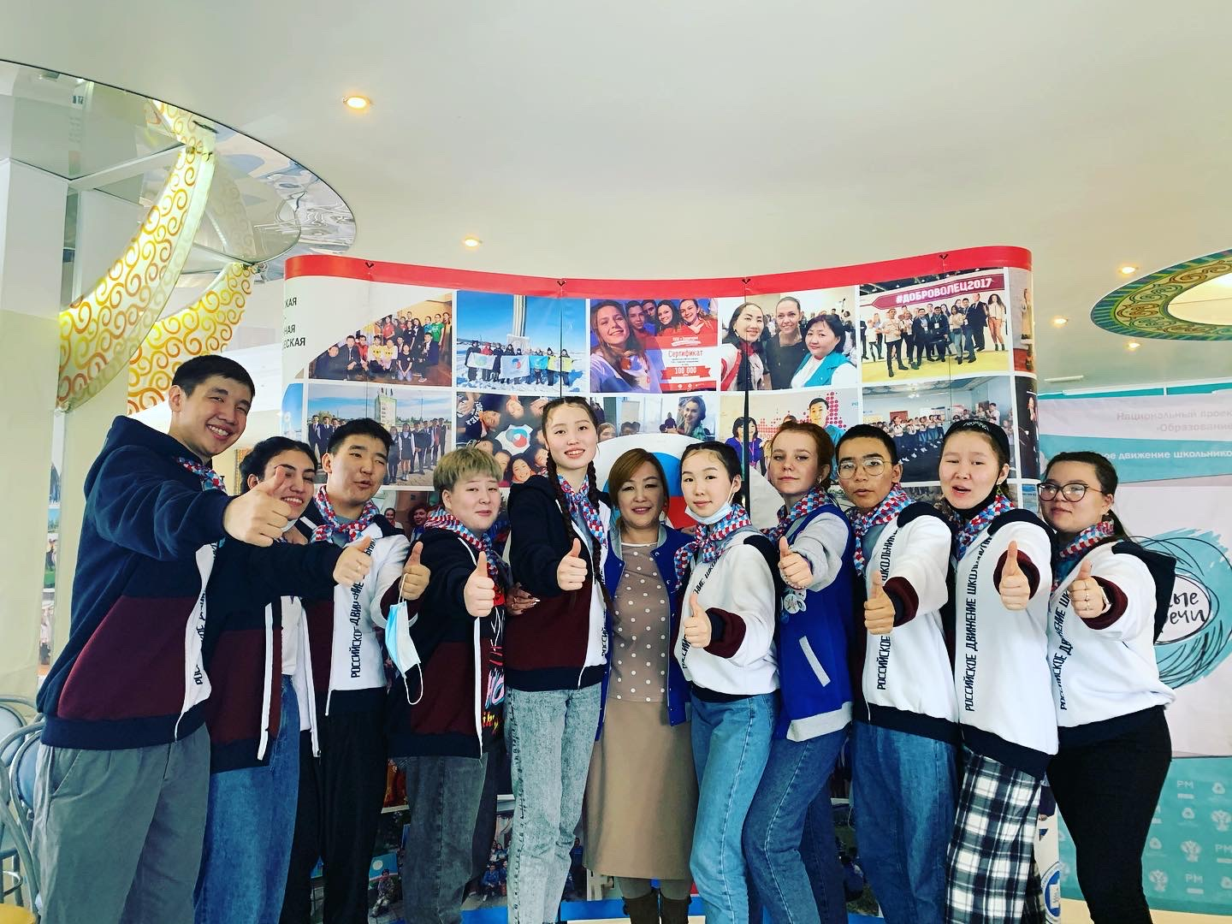
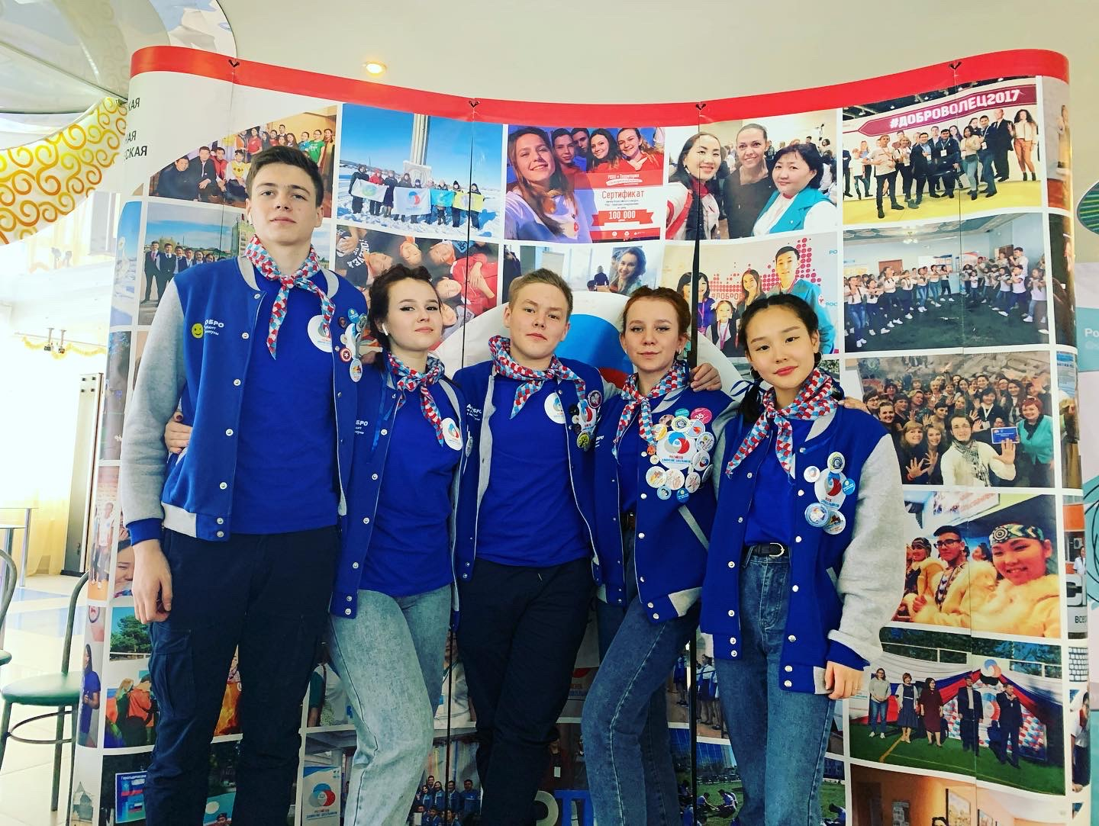
Смены РДШ в Сосновом бору
С 17 февраля по 2 марта 2021 года -смена для активистов РДШ «Медиавызов». В рамках смены состоялись Сборы Детского совета РС(Я), где приняли участие 85 участников малых районных детских советов.
С 24 марта по 6 апреля 2021 года- смена «РДШ- атмосфера творчества» для участников конкурса «Лучшая команда РДШ», где приняли участие 98 активистов РДШ.

Slide 12
Направления деятельности, формы и методы
Учитывая кратковременность пребывания детей в Центре, основными методами организации деятельности являются:
• Воспитание на основе обещания. Каждый участник добровольно берет на себя обязательство соответствовать тому образу, который заложен в обещании и законах. А именно — осознание своего долга перед Богом, гражданского долга и долга перед самим собой.
• Система микрогрупп.
• Личный рост участников (стимулирующие и развивающие программы) — специальные программы, призывающие участников к самосовершенствованию, через развитие, выполнение гражданского и духовного долга. Применение новых и старых форм, таких, как специальности, разрядная система, проектная деятельность, цикловые игры и пр.
• «Обучение через дело» — метод, привнесённый в начале прошлого века из педагогики, когда основой обучения подразумевалось обязательное претворение теории в практику.
Поддержка взрослых. Основная задача для придания организации динамично развивающегося и общественного характера. Система руководства микрогруппами и курсы различных уровней, международный обмен опытом, ротация руководителей, ступеньки роста, звания, должности.

Slide 13
Этапы реализации программы
Реализация смены состоит из нескольких этапов, соответствующих периодам жизни Центра.
1. Организационный период (2 дня)
Основная цель этого периода – адаптация ребёнка к условиям и особенностям Центра. Дети знакомятся друг с другом, воспитатели и вожатые узнают об их интересах, определяют лидера, дают детям возможность проявить себя. Происходит структурное и организационное оформление системы совместной деятельности.
2. Основной период (10 дней)
На данном этапе осуществляется организация жизнедеятельности детей по проектам:
• реализация основной идеи проектов;
• вовлечение детей и подростков в различные виды коллективно-творческих дел, кружки по интересам;
• организация деятельности органов самоуправления.
3. Заключительный период смены (2 дня)
Подведение итогов прожитой смены: проведение анализа качественных изменений, произошедших с участниками смены, составление итоговой диагностики по аналитическому материалу, анализ предложений детей, педагогов и родителей по развитию детского Центра в будущем, выработка перспектив деятельности Центра, закрытие лагерной смены.
4. Организационные основы деятельности
5. Предполагаемые результаты программы
6. Диагностика результатов программы

Slide 14
Структура смены «Медиавызов» с 18 февраля по 3 марта 2021
Курсы ДО по направлениям:
- видеорепортаж (дневник смены)- Решетников Дь.В.
- фоторепортаж - Апросимов А.В.
- социальные сети- Бубякин В.В.
- медиажурналистика (радиорубка)- Мартынова А.И.
Введение в тему
Регистрация всех участников смены на сайте РДШ.РФ
для дальнейшего участия
во Всероссийских проектах РДШ во время смены
ЯДРО
Курсы «Медиаграмотность- инструмент успеха»
Вводная лекция:
- по деятельности РДШ
- истории детского движения
-о работе Детского совета
Отдельная вожатская программа
командообразование
Сборы детского совета РС(Я)
Игровая Программа от студентов ЯПК
День профессий будущего – запуск года Науки и технологий Центр опережающей профессиональной подготовки
Веревочные курсы (студенты СВФУ)
спутники
День единых действий, посвященный Дню защитника Отечества
Акция “Армейский чемоданчик”
Встреча с руководителем ВОД “Юнармия” Кузминым А.Н.
Личный рост каждого участника
Умение работать в команде
итоги
Классные встречи
Ознакомление с деятельностью РДШ
Квизы от волонтеров-медиков

Slide 15
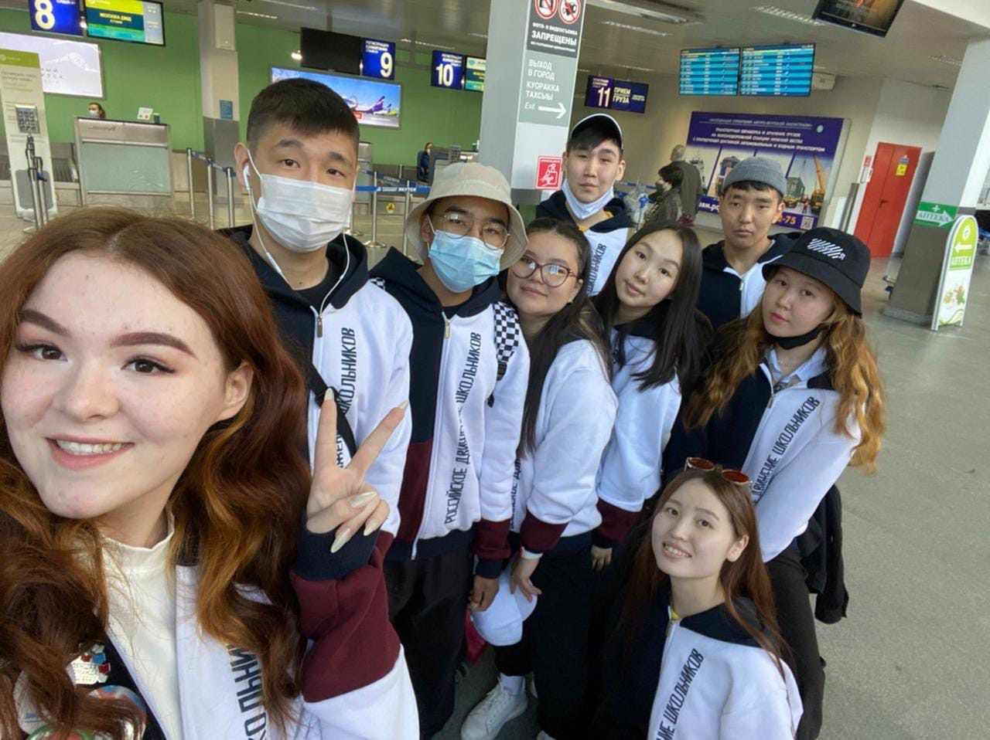
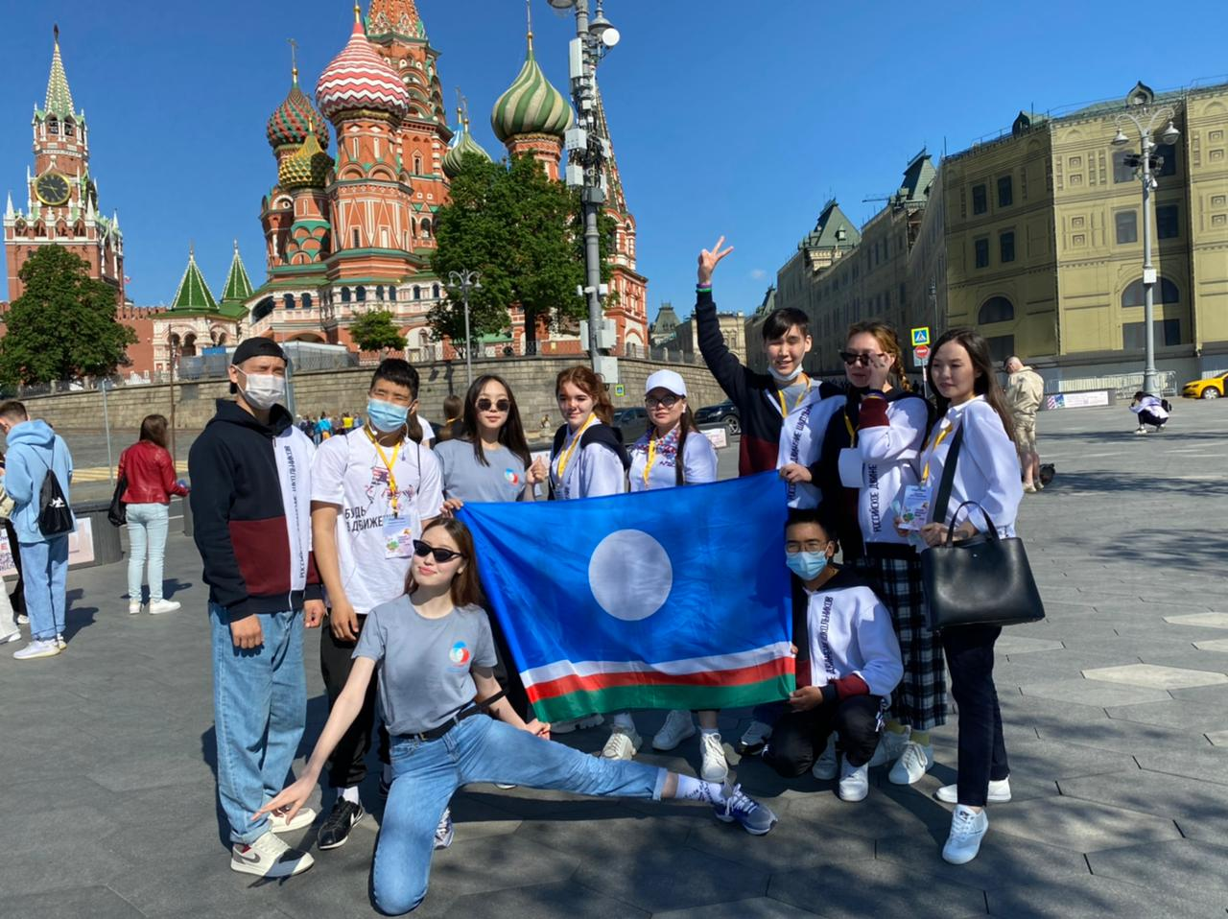
Детский совет на Большом школьном пикнике в г. Москва, май 2021 года

Slide 16
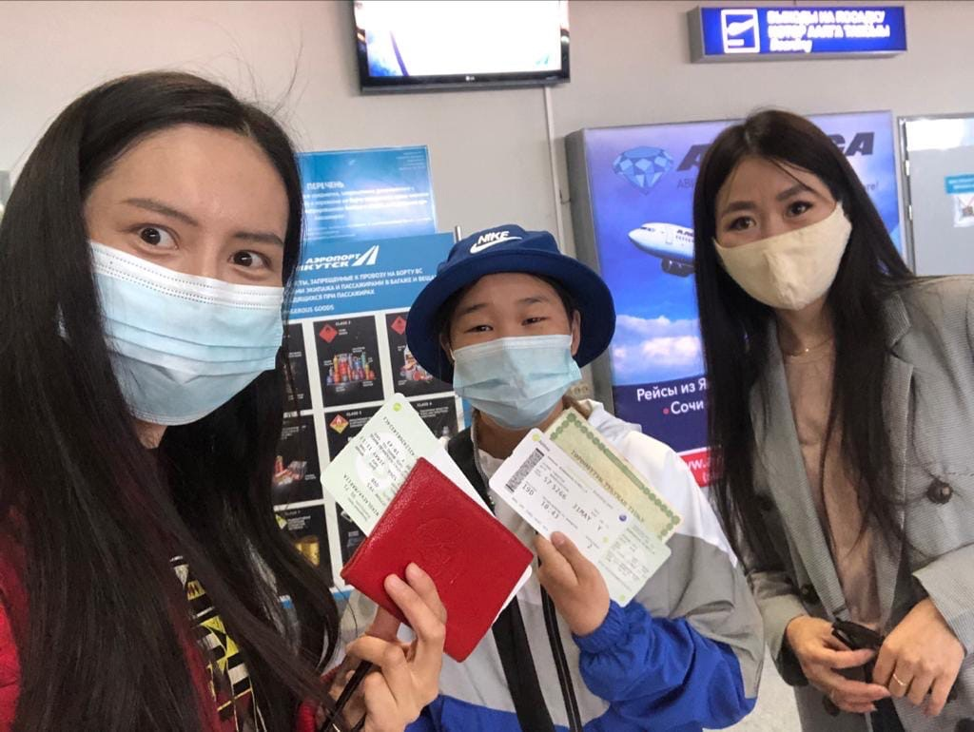
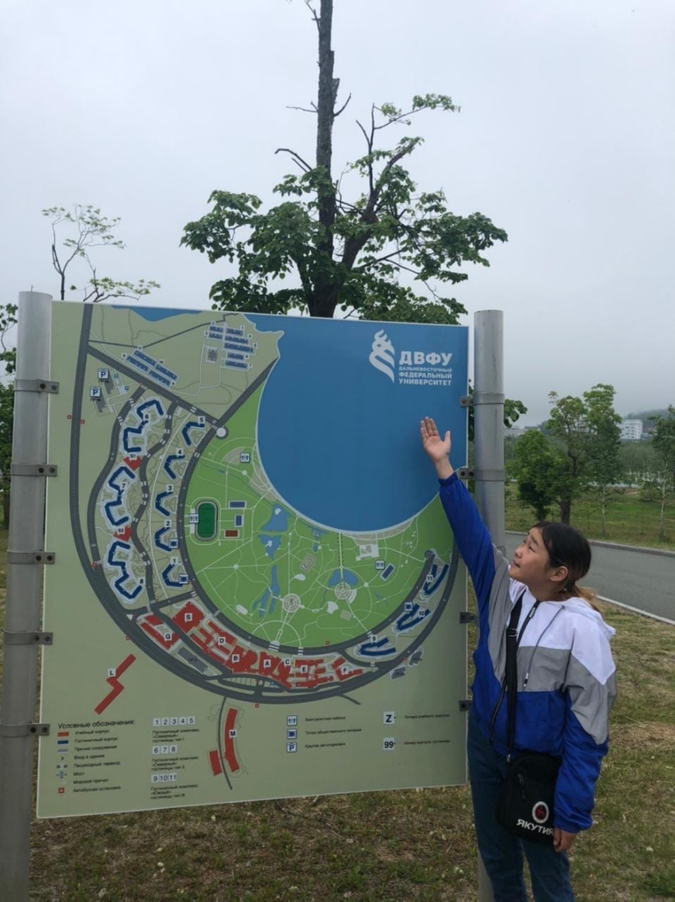
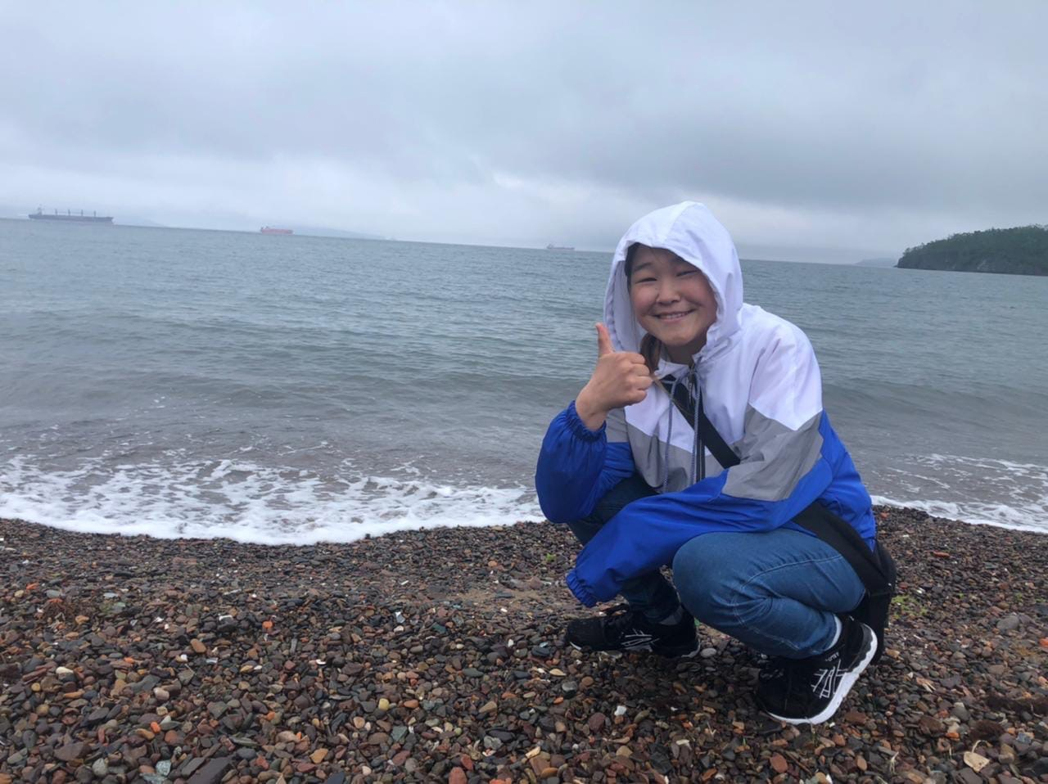
Победитель отборочного тура, проходившего на смене в ЦОИОД «Сосновый бор» Романова Винелла, ученица 7 класса МБОУ «Хатылынская СОШ им. В.С. Соловьева-Болот Боотура» Чурапчинского района с 3 по 8 июня 2021 года в г. Владивостоке приняла участие на 41-ом Чемпионате Мира по Го для начинающих

Slide 17

Команда Мохсоголлохской СОШ- победитель регионального этапа Всероссийского конкурса «Лучшая команда РДШ»

Slide 18
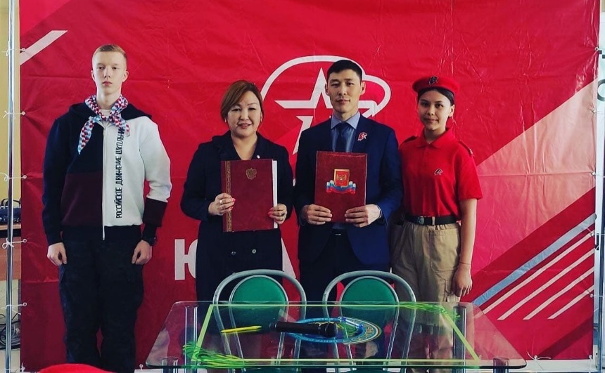
Наши партнеры
Центр по работе с волонтерами РС(Я);
Детское издательство «Кэскил»;
ЯРО ВОД «Юнармия»;
Центр опережающей профессиональной подготовки РС(Я);
Северо-восточный федеральный университет им. М.К. Аммосова
Якутское региональное отделение молодежной общероссийской общественной организации «Российские студенческие отряды»;
Якутское региональное отделение Всероссийского общественного движения «Волонтеры Победы», «Волонтеры-медики»;
Молодежный парламент РС(Я);
Сеть детских библиотек г. Якутска

Slide 19
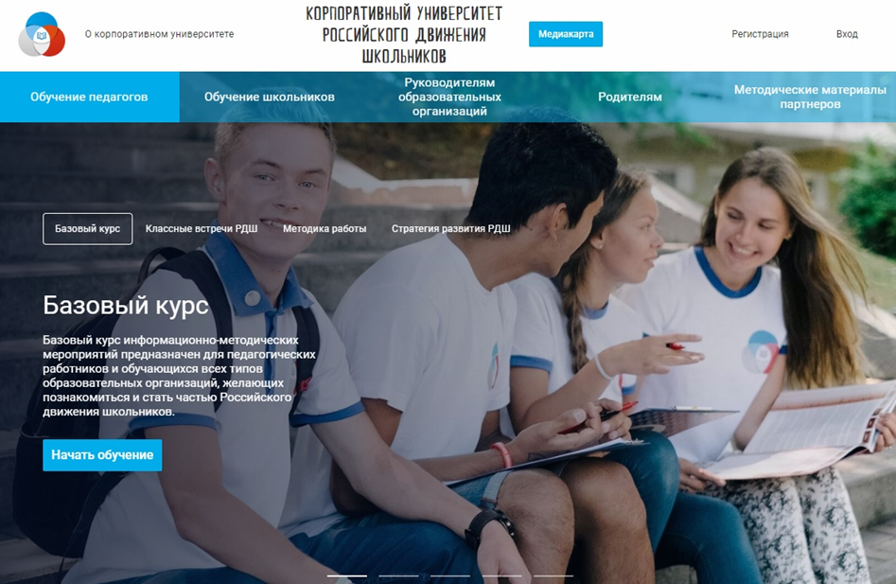
Опыт других регионов
Региональное отделение РДШ Кировской области:
План-сетка досугово–оздоровительной смены «Радуга РДШ» | https://rdsh.education/media/redactor/PLAN_SETKA.docx
Программа досугово–оздоровительной смены «Радуга РДШ» | https://rdsh.education/media/redactor/PROGRAMMA_Raduga_RDSh_-_2019_Sosnovy_bor_KIROV.pdf
Программа IV Межрегионального педагогического лагеря "Гринландия 2019" | https://rdsh.education/media/redactor/%D0%9F%D1%80%D0%BE%D0%B3%D1%80%D0%B0%D0%BC%D0%BC%D0%B0%20%D0%93%D1%80%D0%B8%D0%BD%D0%BB%D0%B0%D0%BD%D0%B4%D0%B8%D1%8F.docx
Презентация IV Межрегиональный педагогический лагерь "Гринландия 2019" | https://rdsh.education/media/redactor/%D0%9F%D1%80%D0%B5%D0%B7%D0%B5%D0%BD%D1%82%D0%B0%D1%86%D0%B8%D1%8F%20%D0%A2%D0%B5%D1%85%D0%BD%D0%BE%D0%BB%D0%BE%D0%B3%D0%B8%D1%87%D0%B5%D1%81%D0%BA%D0%B0%D1%8F%20%D0%B0%D1%84%D0%B8%D1%88%D0%BA%D0%B0.pdf
Региональное отделение РДШ Республики Марий Эл Программа профильной летней смены | https://rdsh.education/media/redactor/%D0%BB%D1%83%D1%87%D1%88%D0%B0%D1%8F%20%D1%82%D0%B5%D0%BC%D0%B0%D1%82%D0%B8%D1%87%D0%B5%D1%81%D0%BA%D0%B0%D1%8F%20%D1%81%D0%BC%D0%B5%D0%BD%D0%B0.docx

Slide 20

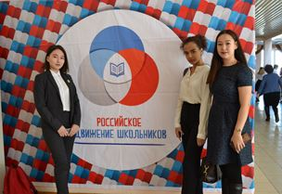
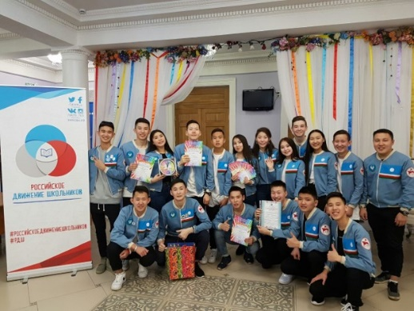
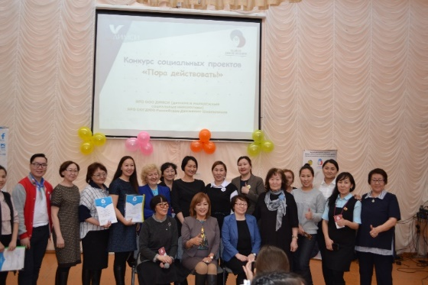
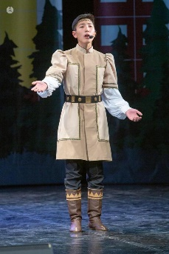
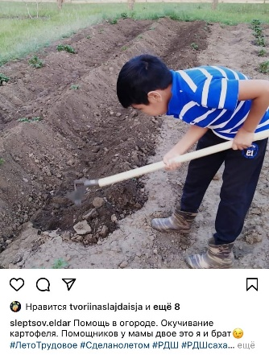
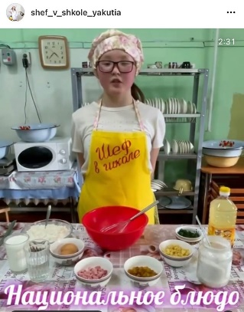
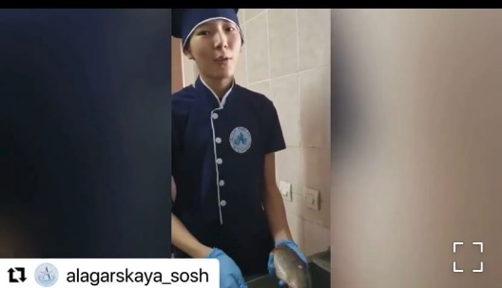
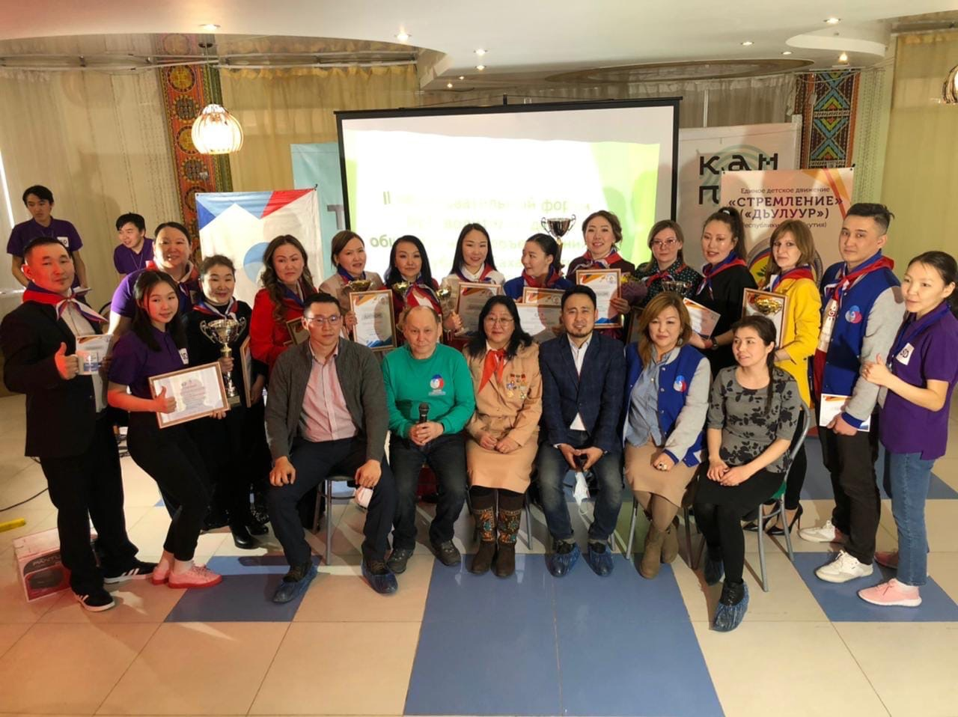
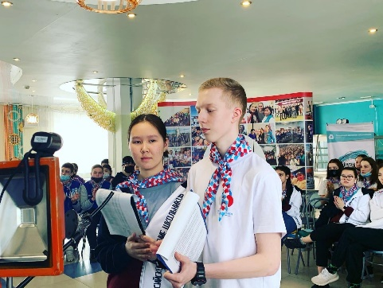
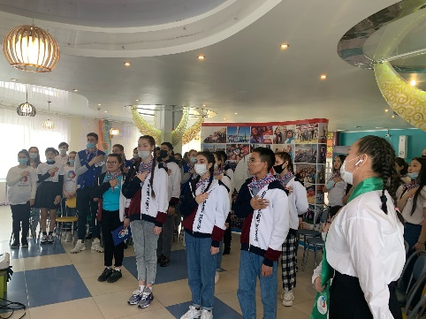
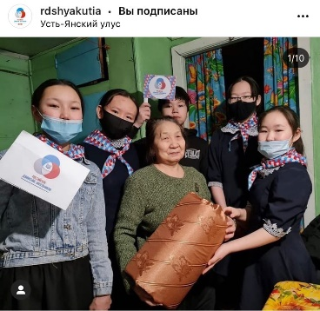
Ежегодный конкурс социальных проектов по направлениям Российского движения школьников «Пора действовать!»
Мероприятия
Республиканские Коммунарские сборы
«Радуга наших улыбок»
Вебинары и семинары для педагогов
«Лидер 21 века»
«Лучшая команда РДШ»
Акция «Сделано летом»
Региональный проект
«Шеф в школе»
«Вожатый года»
Межрегиональный конкурс
видеороликов «РДШ в Арктике»
Фестиваль и День детского
движения РС(Я)
Ежегодная Акция
«Добрая зима РДШ»

